Slide 1
Психологическое занятие для педагогов
Подготовила: педагог-психолог МОБУ СОШ № 6 им. А.Г.Турчанинова г.Лабинска Фильченко О.В.

Slide 2
Упражнение «Ассоциации»
Какие качества нужны человеку для того, чтобы стать успешным в педагогической деятельности?
У - ...
С - …
П - …
Е - …
Х - …

Slide 3
Упражнение «Ассоциации»
Уверенность
Саморазвитие
Позитив
Единственный, уникальный
Харизма

Slide 4
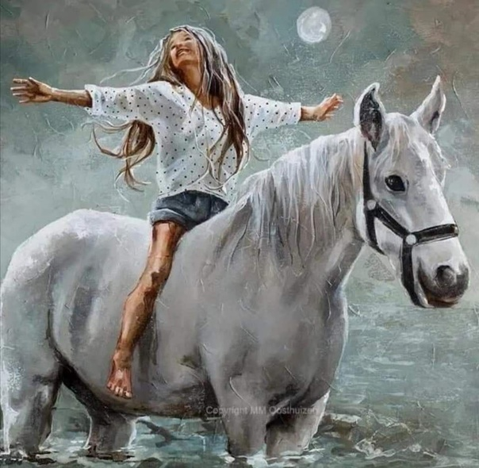
Уверенность
Упражнение «Когда я был на коне»
Вспомните состояние максимальной уверенности в прошлом и попробуйте подключится к этому ощущению силы, победы с помощью жеста. Каждый раз, когда вы будете делать это, вы будете вспоминать свое ощущение и обретать уверенность.

Slide 5
Саморазвитие
Упражнение
«Линия профессионального роста»
«Прошлое», «Настоящее», «Будущее» моей профессиональной деятельности
____________________________________________________________________
ЦЕЛЬ

Slide 6
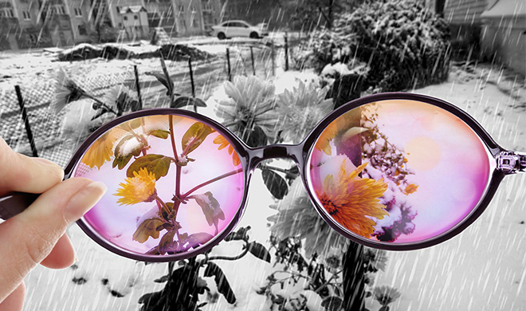
Позитив
Упражнение «Розовые очки»
Оптимизм и позитивное мышление позволяют видеть позитивные стороны и перспективы, чтобы вдохновлять учеников и дарить им веру в свои возможности и успехи

Slide 7
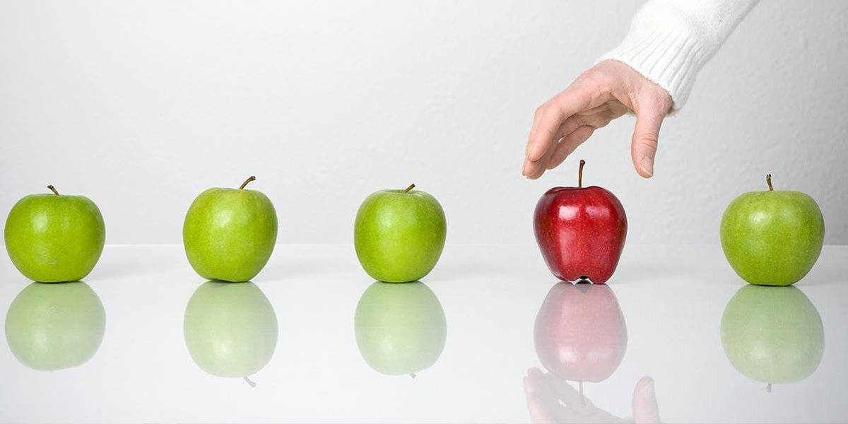
Уникальность
Деятельность педагога во многом нормативна, но именно индивидуальность учителя - тот источник, который способен, обогащать педагогическую деятельность, придавать ей новые смыслы, вдыхать в нее жизнь
Просто будь собой, нет никого лучше.
Тейлор Свифт

Slide 8
Харизма
Как развивать харизму
1. Работайте над самопрезентацией:
Проявляйте эмоции более явно.
Улыбайтесь.
Принимайте уверенную позу.
2. Налаживать контакт с окружающими:
Будьте внимательным слушателем.
«Отражайте» собеседника.
Работайте над ораторскими навыками.
3. Работайте над мотивацией и настроением.
- это особый набор навыков и психоэмоциональных качеств, которые позволяют человеку завоевывать расположение людей и оказывать на них влияние

Slide 9
Успехов в вашей профессиональной деятельности!

Slide 10
РЕСУРСЫ
Бесплатные шаблоны с сайта presentation-creation.ru
Icons made by Freepik from www.flaticon.com

